Slide 1
Web自動測試
2019-01-07 dean

Slide 2
目的
測試
自動測試
Chrome, Ie…等
可查看測試結果
部屬
測試後自動部屬專案
測試若失敗則不部屬

Slide 3
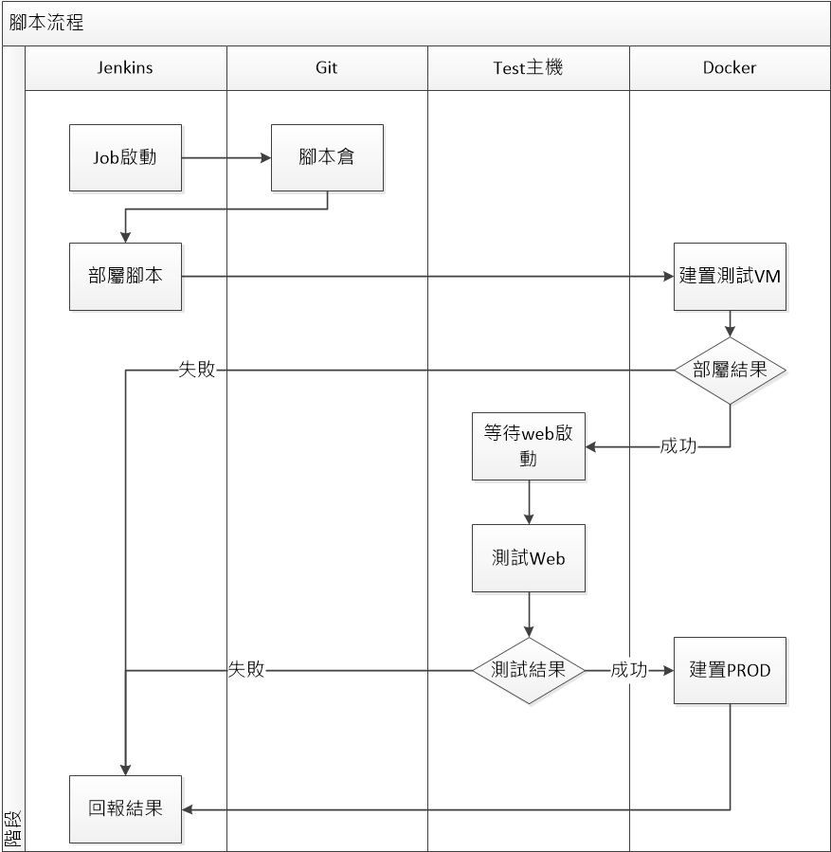
腳本流程

Slide 4
使用套件
Jenkins
Pipeline
Http Request
SSH step
Java
selenium
Spring boot

Slide 5
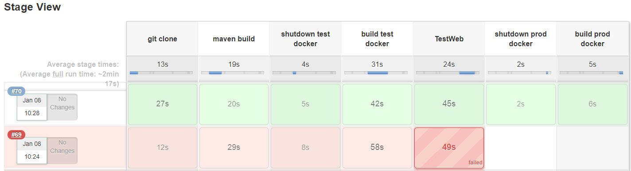
Pipeline
腳本部屬，可直接觀看設定的建置步驟
支援套件多，如SSH、Http Request
可讀取遠端腳本，做測試版本控管
學習成本低
可定義傳入腳本參數

Slide 6
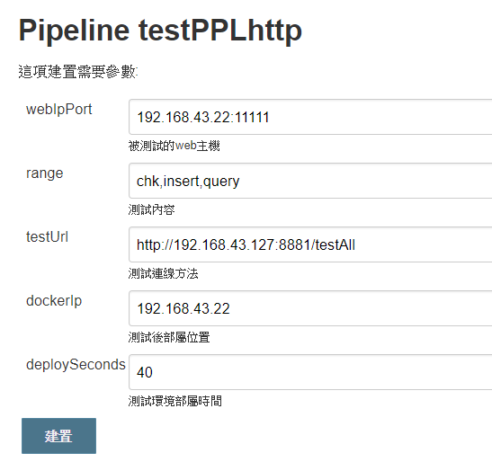
Pipeline

Slide 7
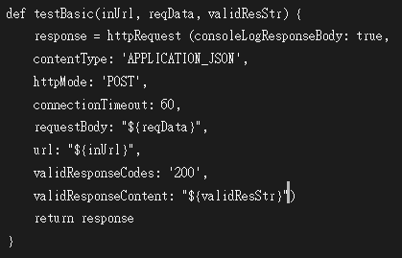
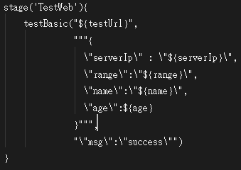
HttpRequest
可測試URL，Post、Get…等
定義回傳字串，判斷正確與否
可客製傳入參數
主要可用來同時測試多個API

Slide 8
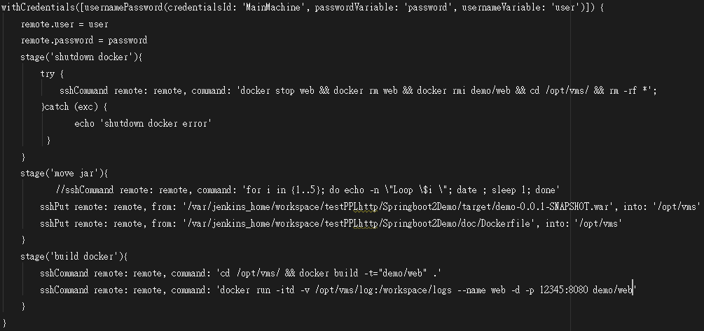
SSH step
連線遠端主機
執行指令、接收或傳入檔案
f2A8Gf8C3vEaK2yHPggh

Slide 9
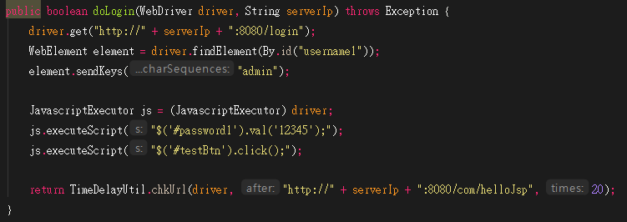
Selenium
Java撰寫測試腳本
抓取畫面資訊、執行點擊、判斷資訊
支援Chrome、IE、Firefox等browser
可使用提供元件或Javascript控制頁面元件

Slide 10
Spring Boot
結合Selenium
可遠端觸發測試

Slide 11
Q&A

